Slide 1
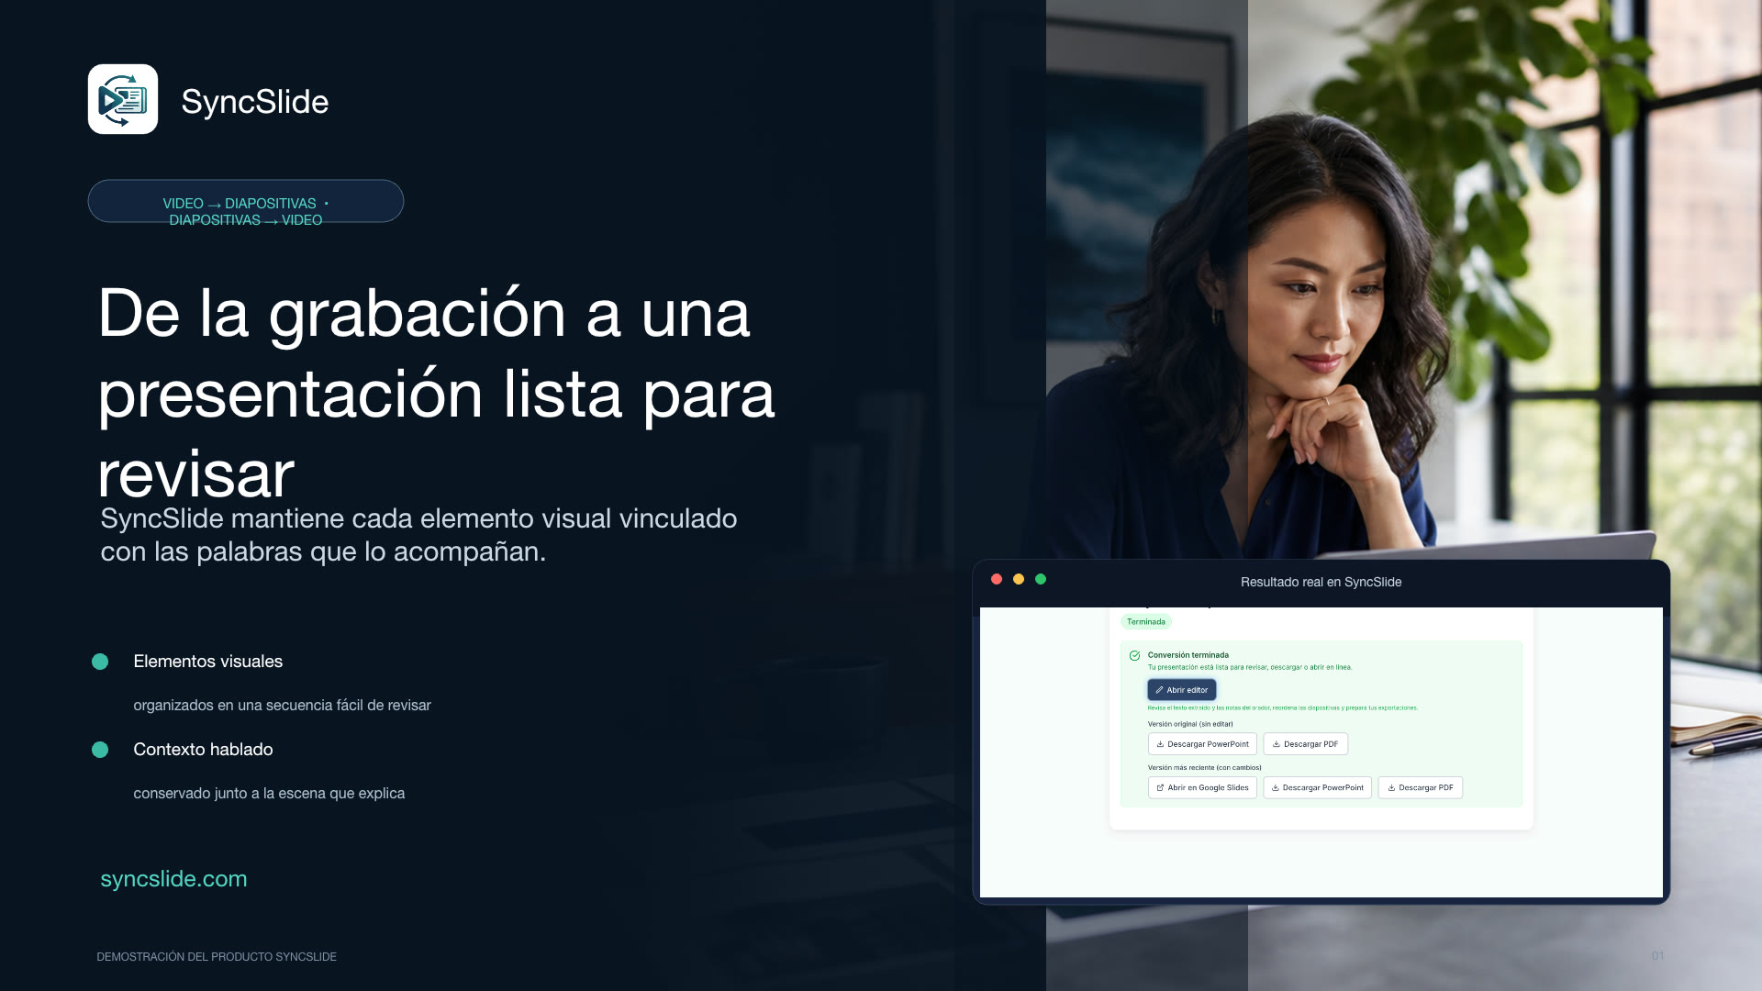
Notes:
Texto extraído de las diapositivas
De la grabación a una presentación lista para revisar
SyncSlide mantiene cada elemento visual vinculado con las palabras que lo acompañan.
Transcripción del audio
Una presentación útil es mucho más que una carpeta de capturas de pantalla. SyncSlide convierte una clase, un seminario web, una reunión o una grabación de pantalla en una secuencia lista para revisar, y mantiene cada elemento visual distinto vinculado con las palabras que lo acompañan.

Slide 2
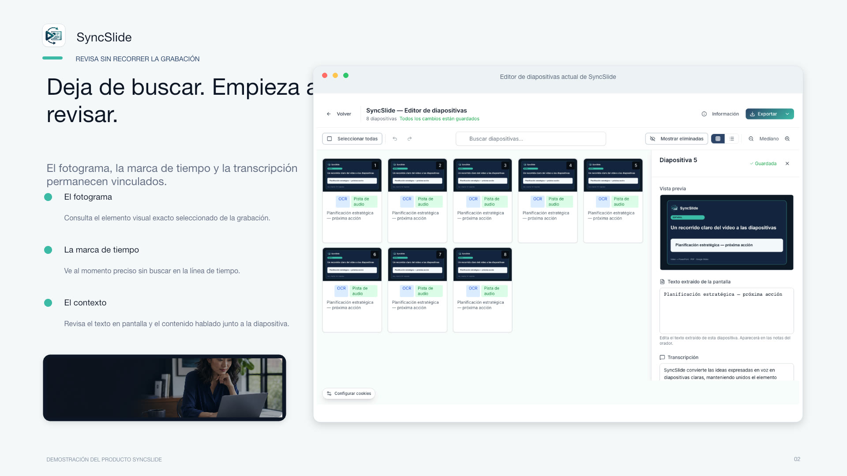
Notes:
Texto extraído de las diapositivas
Deja de buscar. Empieza a revisar.
El fotograma, la marca de tiempo y la transcripción permanecen vinculados.
Transcripción del audio
La revisión manual separa el contexto. Hay que reproducir la línea de tiempo, buscar un cambio visual, capturar un fotograma y reconstruir la explicación a mano. SyncSlide mantiene juntos el momento, la imagen y su contexto hablado.

Slide 3
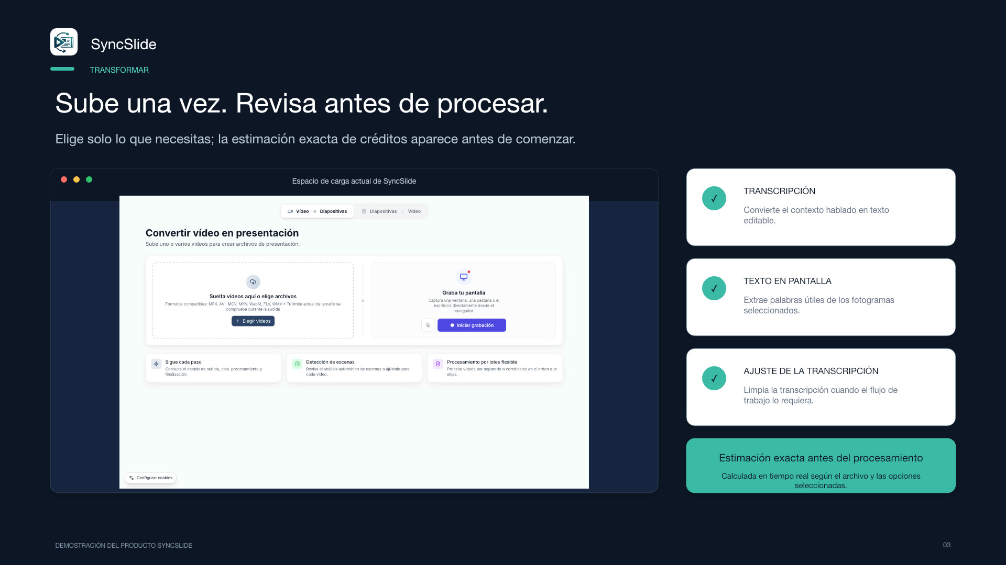
Notes:
Texto extraído de las diapositivas
Sube una vez. Revisa antes de procesar.
Elige solo lo que necesitas; la estimación exacta de créditos aparece antes de comenzar.
Transcripción del audio
Sube la grabación y elige las funciones de procesamiento que necesitas. Antes de comenzar, SyncSlide muestra la estimación exacta de créditos para ese archivo y esas opciones, de modo que puedas revisar el total antes de confirmar.

Slide 4
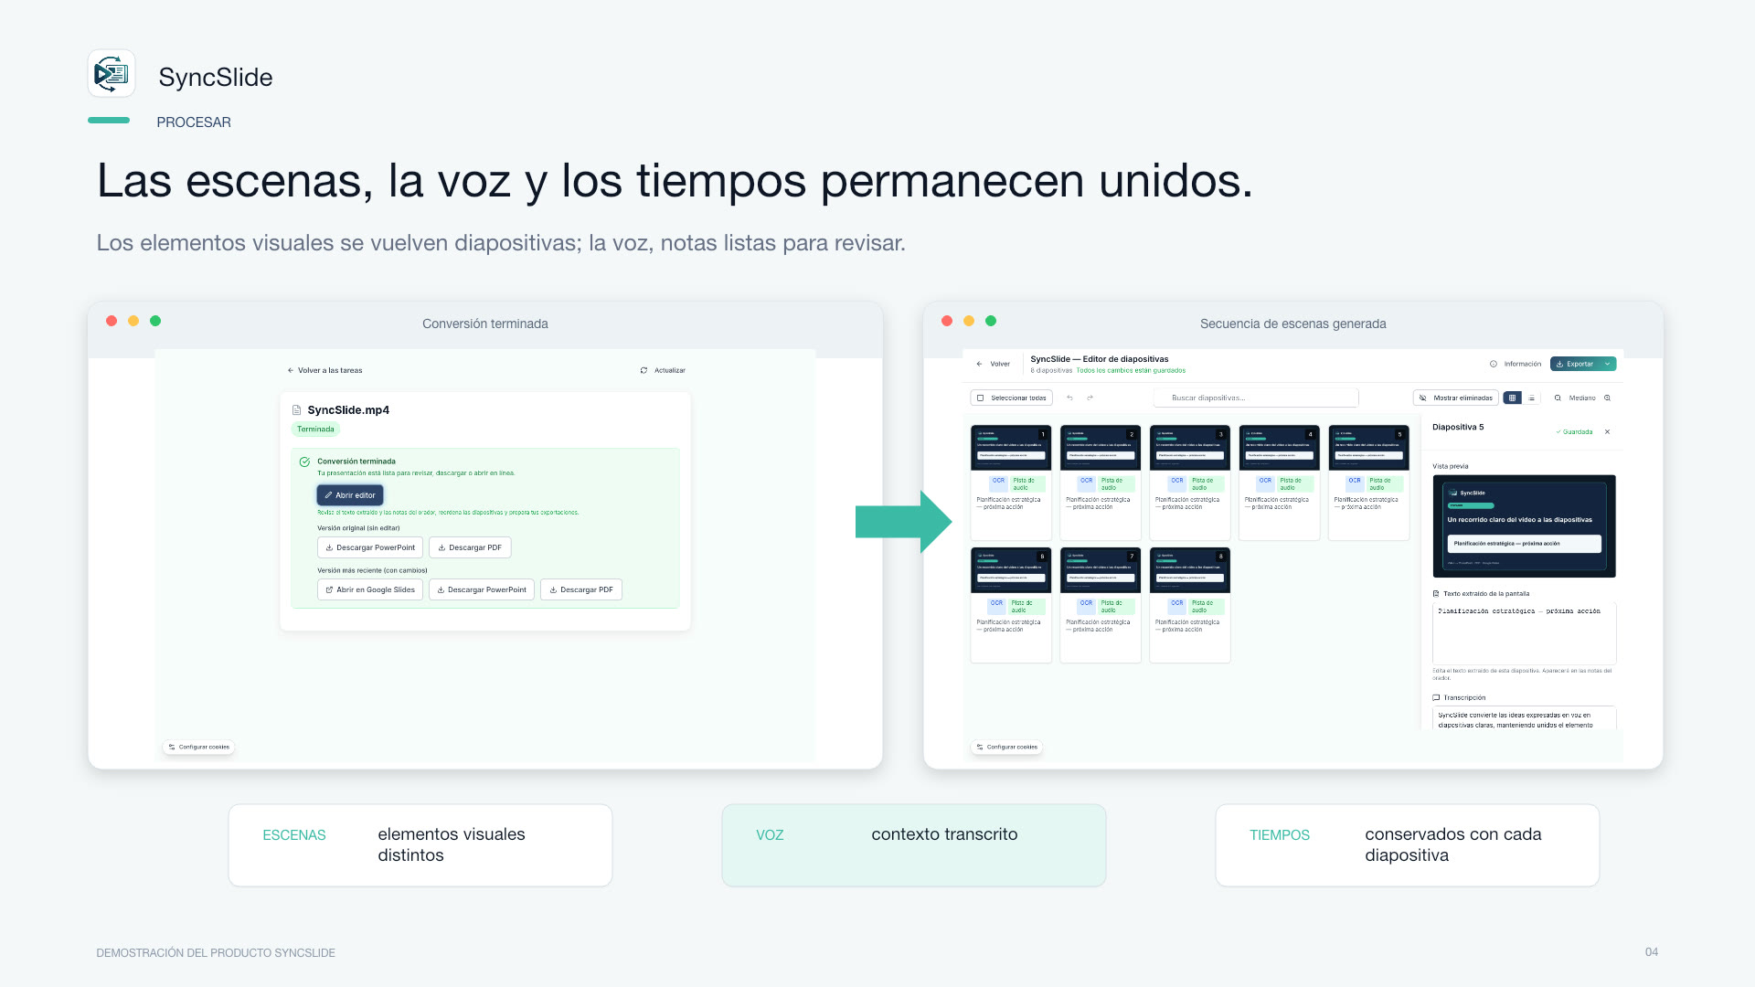
Notes:
Texto extraído de las diapositivas
Las escenas, la voz y los tiempos permanecen unidos.
Los elementos visuales se vuelven diapositivas; la voz, notas listas para revisar.
Transcripción del audio
Durante el procesamiento, SyncSlide identifica escenas visuales distintas, transcribe la voz y alinea ambos elementos en una sola línea de tiempo. Cada elemento visual seleccionado se convierte en una diapositiva, mientras que el contexto hablado pertinente se convierte en notas fáciles de revisar.

Slide 5
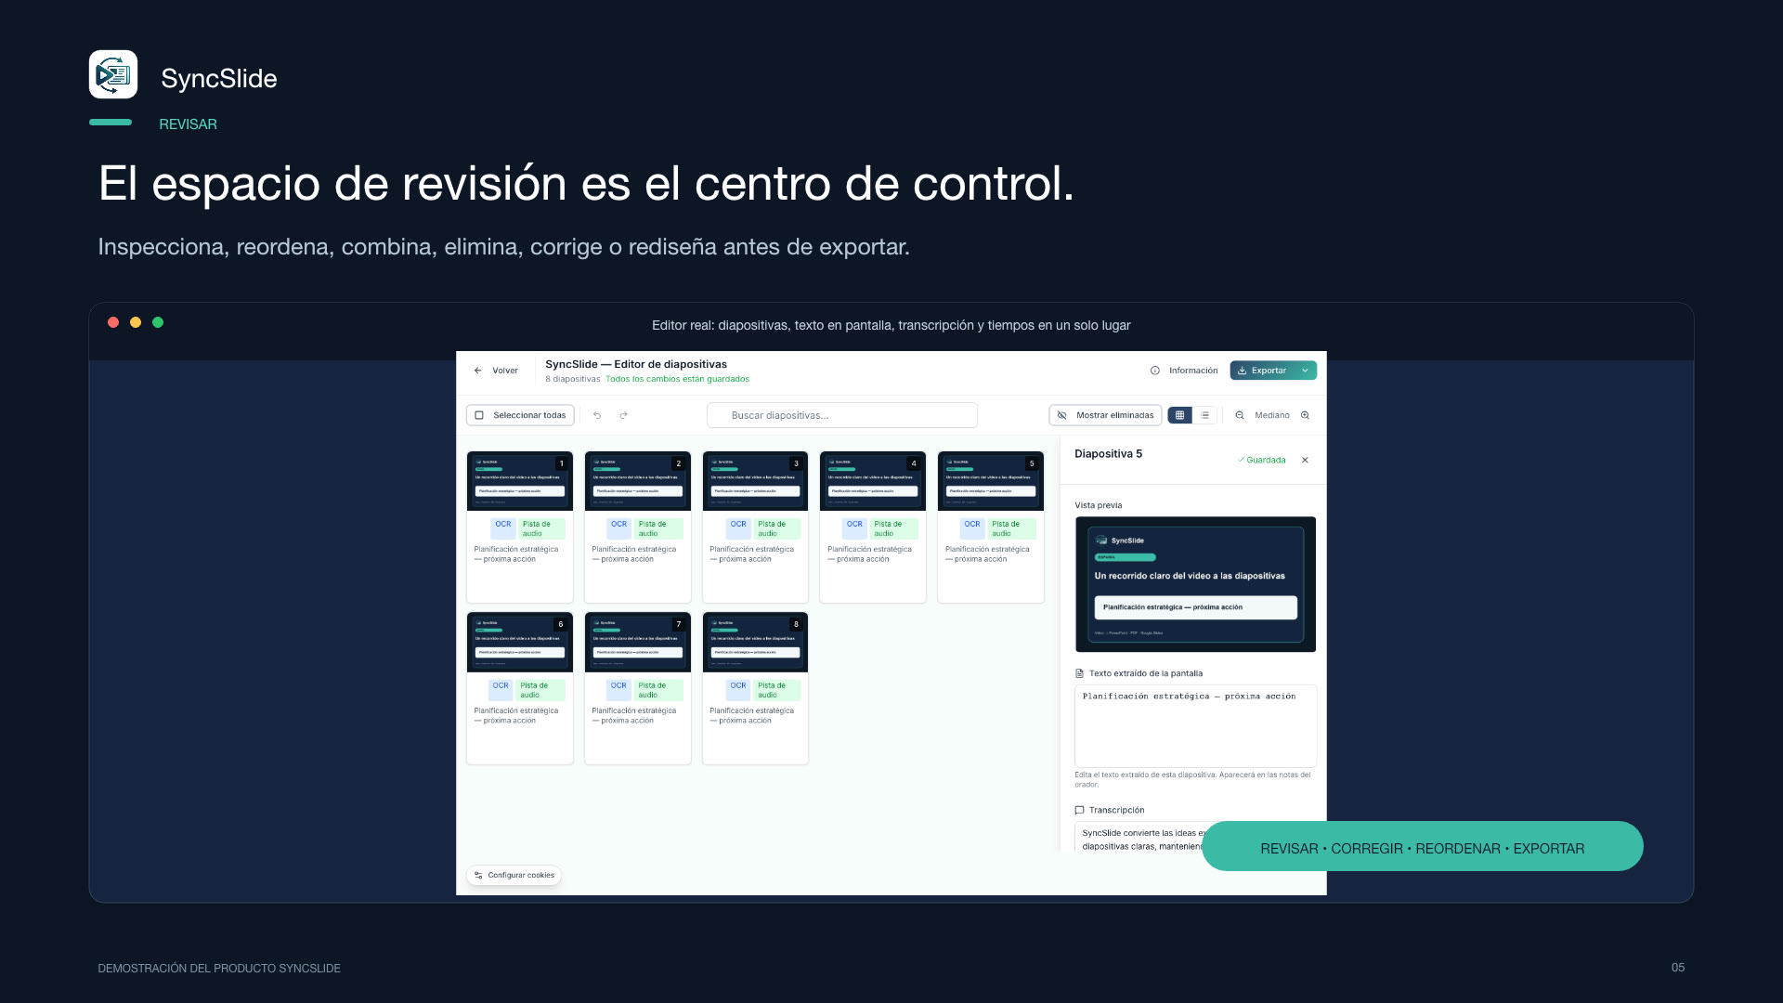
Notes:
Texto extraído de las diapositivas
El espacio de revisión es el centro de control.
Inspecciona, reordena, combina, elimina, corrige o rediseña antes de exportar.
Transcripción del audio
En el espacio de revisión, el resultado pasa a ser realmente tuyo. Inspecciona cada diapositiva, transcripción, nota y marca de tiempo. Reordena la secuencia, combina o elimina diapositivas, corrige el texto o rediseña una diapositiva antes de exportar.

Slide 6
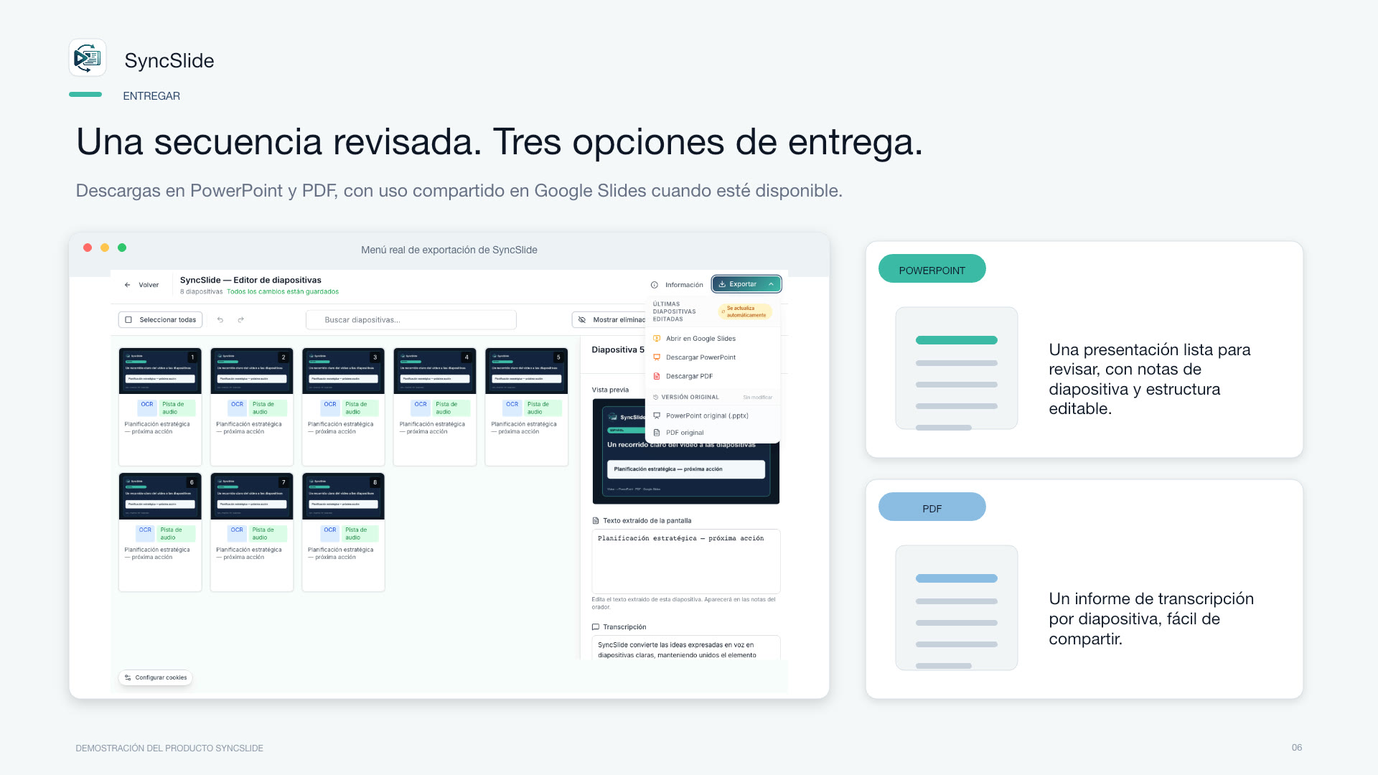
Notes:
Texto extraído de las diapositivas
Una secuencia revisada. Tres opciones de entrega.
Descargas en PowerPoint y PDF, con uso compartido en Google Slides cuando esté disponible.
Transcripción del audio
Una vez aprobada la secuencia, descárgala en PowerPoint o PDF. También puedes pedirle a SyncSlide que entregue la presentación mediante Google Slides al correo de tu cuenta para facilitar la revisión colaborativa.

Slide 7
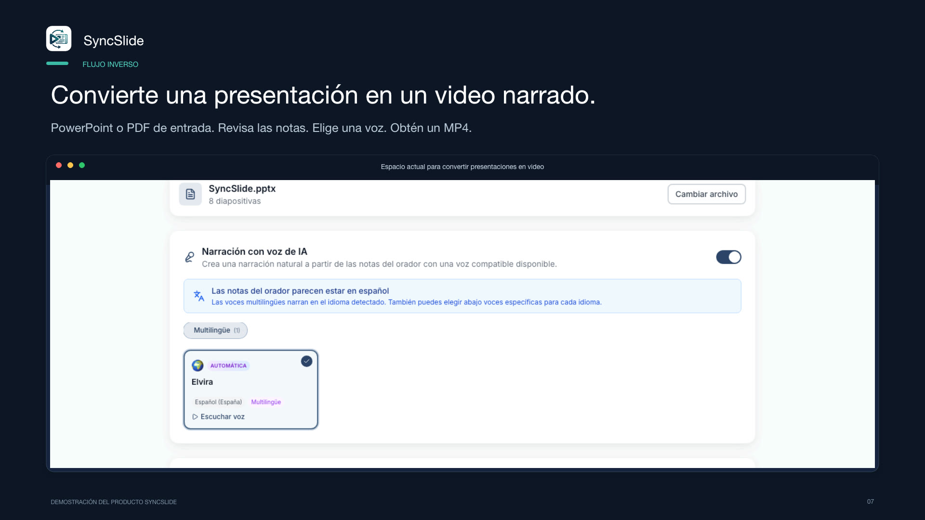
Notes:
Texto extraído de las diapositivas
Convierte una presentación en un video narrado.
PowerPoint o PDF de entrada. Revisa las notas. Elige una voz. Obtén un MP4.
Transcripción del audio
SyncSlide también funciona en sentido inverso. Sube un archivo de PowerPoint o PDF. Revisa las diapositivas importadas y sus notas del orador. Elige una voz, escucha una muestra de la narración y del ritmo, y genera un MP4 que puedas compartir con controles de audio funcionales.

Slide 8
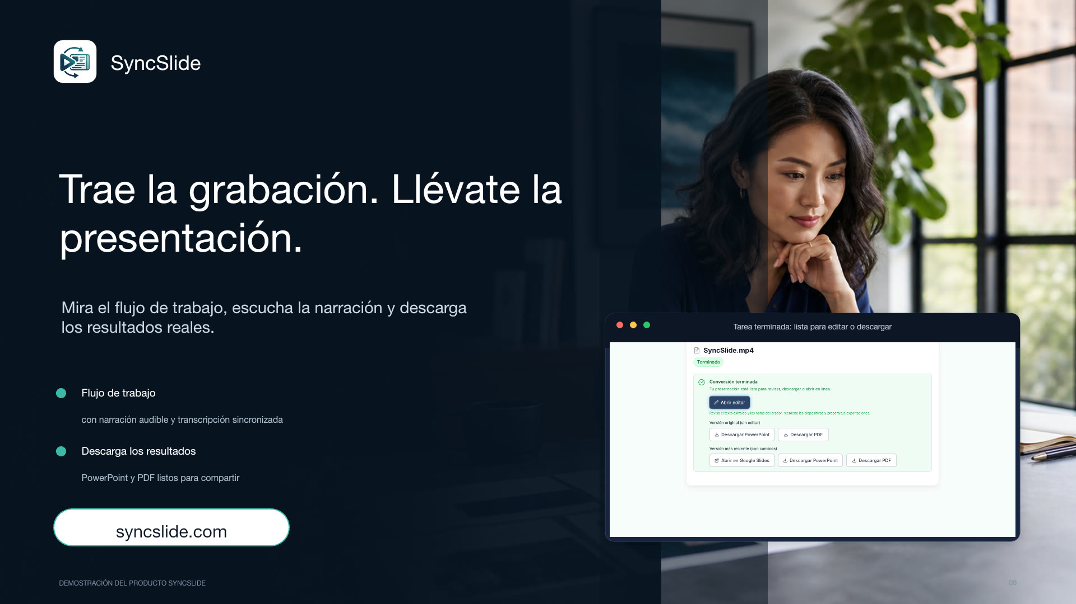
Notes:
Texto extraído de las diapositivas
Trae la grabación. Llévate la presentación.
Mira el flujo de trabajo, escucha la narración y descarga los resultados reales.
Transcripción del audio
Trae la grabación que ya tienes. Revisa la estimación exacta antes del procesamiento, sigue la tarea desde la carga hasta las diapositivas terminadas y descarga el resultado en PowerPoint o PDF. O bien, trae una presentación existente, revisa sus notas del orador y la voz, y crea un MP4 narrado. Consulta las opciones actuales de la cuenta en el sitio web de SyncSlide.

